Slide 1

Quiz om Bærekraftsmålene

Slide 2

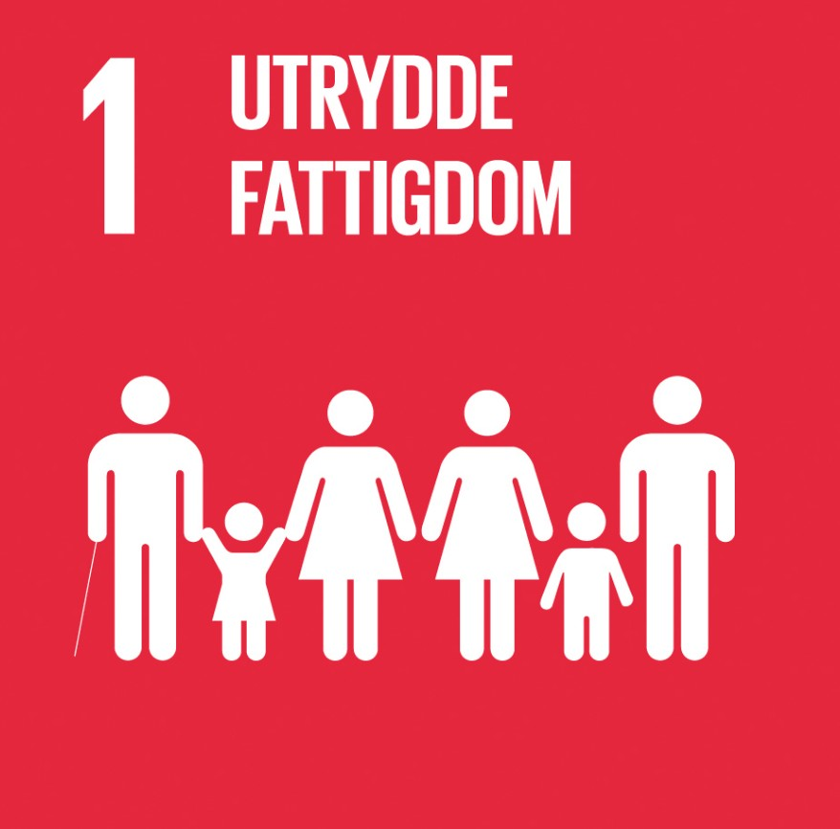

Slide 3

I 1990 levde nesten 2 mrd. mennesker i ekstrem fattigdom, dvs. for mindre enn 1,9 USD om dagen.
SPØRSMÅL 1
Cirka hvor mange ekstremt fattige var det i verden i 2022?

Slide 4



I 1990 levde nesten 2 mrd. mennesker i ekstrem fattigdom, dvs. for mindre enn 1,9 USD om dagen.
SPØRSMÅL 1
Cirka hvor mange ekstremt fattige var det i verden i 2022?
660 mill.
2,0 mrd.
2,8 mrd.

Slide 5

I 1990 levde nesten 2 mrd. mennesker i ekstrem fattigdom, dvs. for mindre enn 1,9 USD om dagen.
SPØRSMÅL 1
Cirka hvor mange ekstremt fattige var det i verden i 2022?
660 mill. mennesker

Slide 6


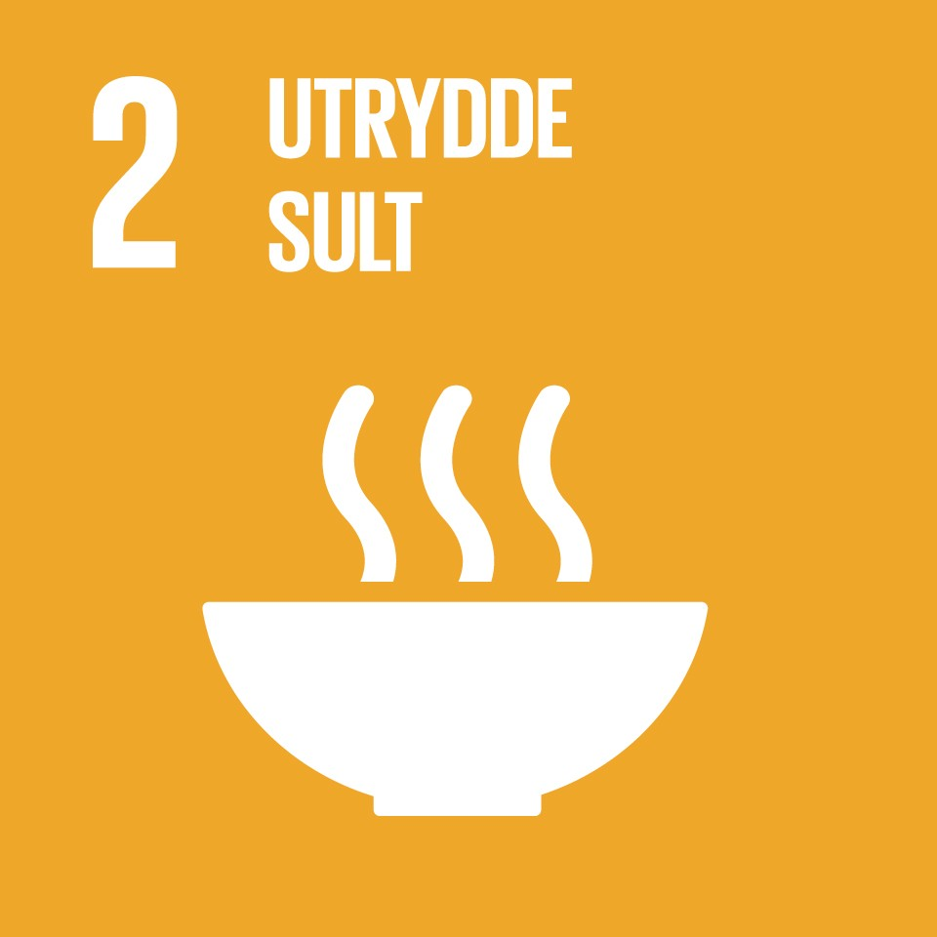


Slide 7

SPØRSMÅL 2
Ca. 10 % av verdens befolkning lider av underernæring.
I hvilken verdensdel bor det flest underernærte mennesker?

Slide 8

Ca. 10 % av verdens befolkning lider av underernæring.
SPØRSMÅL 2
I hvilken verdensdel bor det flest underernærte mennesker?
Sør-Amerika
Afrika
Asia

Slide 9

Ca. 10 % av verdens befolkning lider av underernæring.
SPØRSMÅL 2
I hvilken verdensdel bor det flest underernærte mennesker?
Asia

Slide 10


Sundhed og trivsel

Slide 11

SPØRSMÅL 3
I 1960 var den gjennomsnittlige levealderen i verden 52 år.
Hvor høy var den gjennomsnittlige levealderen for verdens befolkning i 2021?

Slide 12

I 1960 var den gjennomsnittlige levealderen i verden 52 år.
SPØRSMÅL 3
Hvor høy var den gjennomsnittlige levealderen for verdens befolkning i 2021?
55 år
63 år
73 år

Slide 13
I 1960 var den gjennomsnittlige levealderen i verden 52 år.
SPØRSMÅL 3
Hvor høy var den gjennomsnittlige levealderen for verdens befolkning i 2021?
73 år

Slide 14



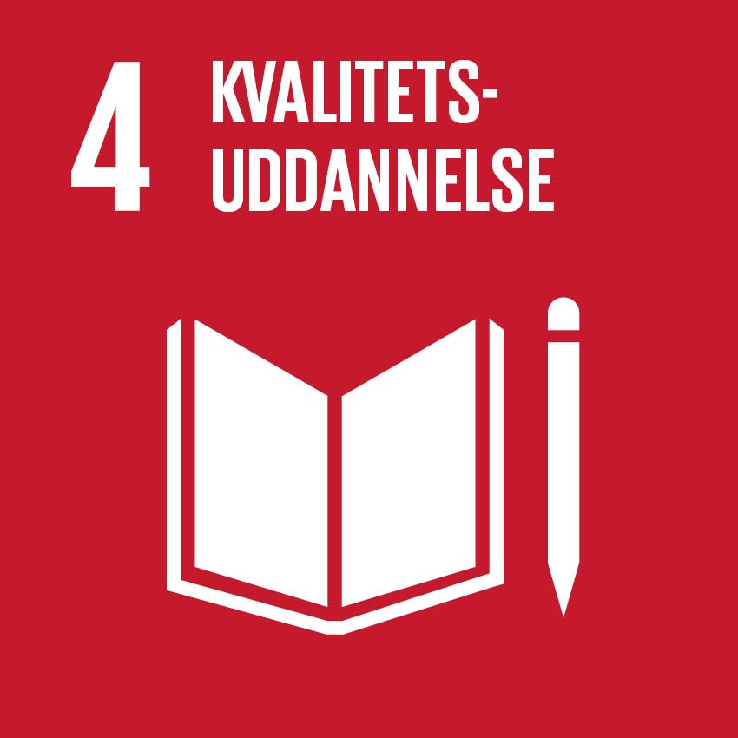
kvalitetsuddannelse

Slide 15

SPØRSMÅL 4
I 1980 var cirka 44 % av verdens befolkning analfabeter.
Cirka hvor stor del av verdens befolkning var analfabeter i 2021?

Slide 16

I 1980 var cirka 44 % av verdens befolkning analfabeter.
SPØRSMÅL 4
Cirka hvor stor del av verdens befolkning var analfabeter i 2021?
5 %
13 %
35 %

Slide 17


I 1980 var cirka 44 % av verdens befolkning analfabeter.
SPØRSMÅL 4
Cirka hvor stor del av verdens befolkning var analfabeter i 2021?
13 %

Slide 18




Ligestilling mellem kønnene

Slide 19
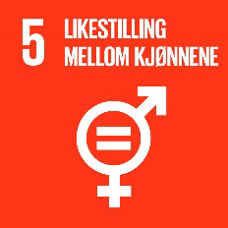
SPØRSMÅL 5
I 1926 fikk Norge sin første kvinnelige ordfører.
Hvor mange av landets 428 ordførere var kvinner etter kommunevalget i 2019?

Slide 20

I 1926 fikk Norge sin første kvinnelige ordfører.
SPØRSMÅL 5
Hvor mange av landets 428 ordførere var kvinner etter kommunevalget i 2019?
80
120
220

Slide 21
I 1926 fikk Norge sin første kvinnelige ordfører.
SPØRSMÅL 5
Hvor mange av landets 428 ordførere var kvinner etter kommunevalget i 2019?
120

Slide 22
STILLING?

Slide 23



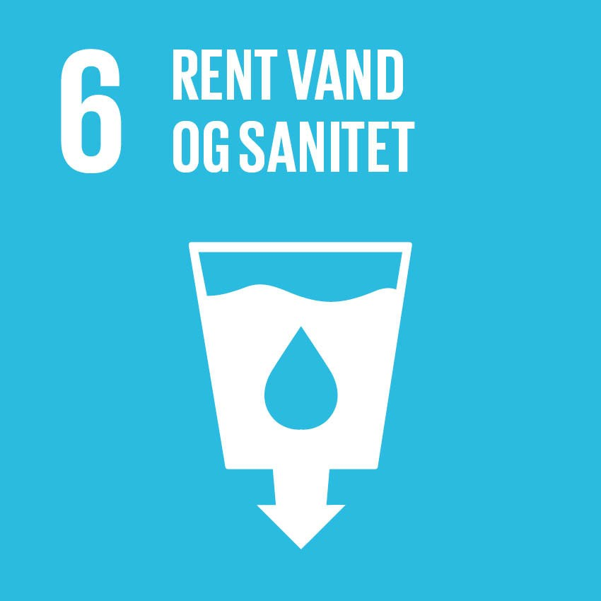
Rent vand og sanitet

Slide 24

Takket være innsats over tid var 74 % av verdens befolkning sikret tilgang til rent drikkevann i 2021.
SPØRSMÅL 6
Men hvor mange mennesker i verden har ikke tilgang til trygge toalettforhold?

Slide 25

Takket være innsats over tid var 74 % av verdens befolkning sikret tilgang til rent drikkevann i 2021.
SPØRSMÅL 6
Men hvor mange mennesker i verden har ikke tilgang til trygge toalettforhold?
Færre enn 0,5 mrd.
Ca. 1 mrd.
Over 1,7 mrd.

Slide 26

Takket være innsats over tid var 74 % av verdens befolkning sikret tilgang til rent drikkevann i 2021.
SPØRSMÅL 6
Men hvor mange mennesker i verden har ikke tilgang til trygge toalettforhold?
Over 1,7 mrd. mennesker

Slide 27

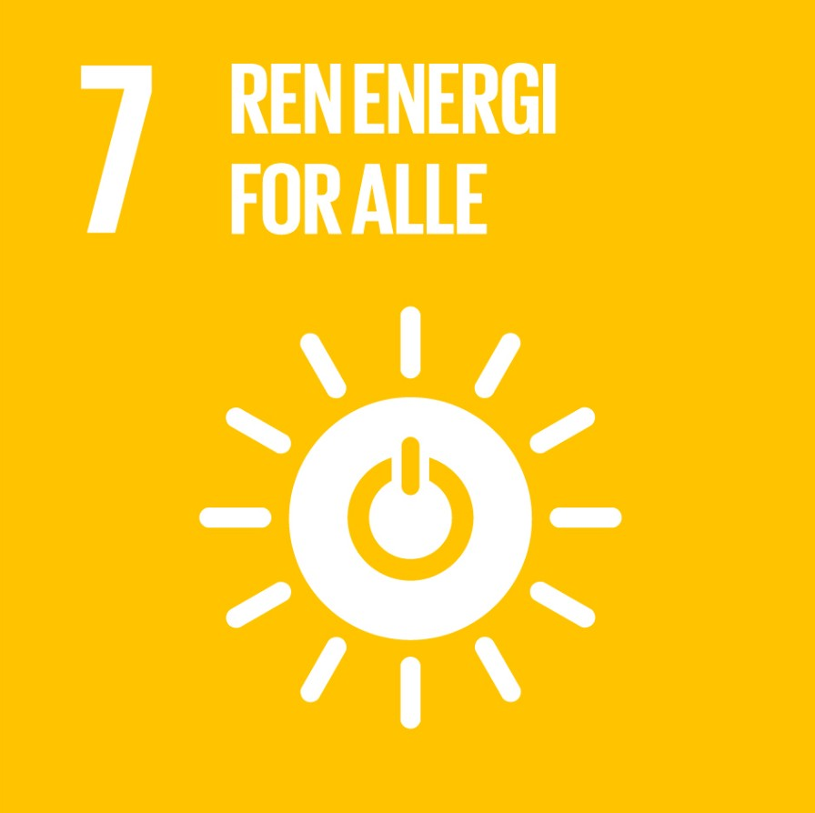
Bæredygtig energi

Slide 28
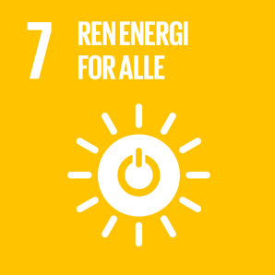
SPØRSMÅL 7
Vannkraft utgjør 96 % av Norges kraftproduksjon.
Cirka hvor mange vannkraftverk finnes i Norge?

Slide 29
Vannkraft utgjør 96 % av Norges kraftproduksjon.
SPØRSMÅL 7
Cirka hvor mange vannkraftverk finnes i Norge?
500
1 000
1 800

Slide 30

Vannkraft utgjør 96 % av Norges kraftproduksjon.
SPØRSMÅL 7
Cirka hvor mange vannkraftverk finnes i Norge?
1 800

Slide 31


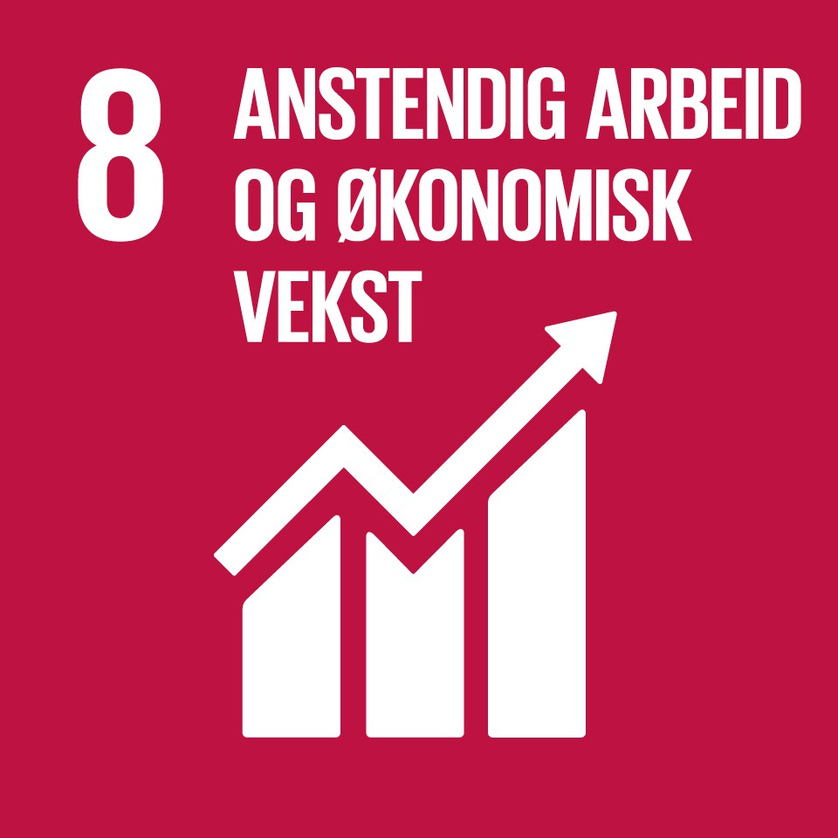

Anstændige jobs og økonomisk vækst

Slide 32

Kampen mot barnearbeid står høyt på den politiske dagsorden. I år 2000 var det rundt 250 mill. barnearbeidere i verden.
SPØRSMÅL 8
Cirka hvor mange barnearbeidere var det i verden i 2021?

Slide 33
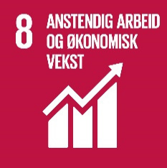
Kampen mot barnearbeid står høyt på den politiske dagsorden. I år 2000 var det rundt 250 mill. barnearbeidere i verden.
SPØRSMÅL 8
Cirka hvor mange barnearbeidere var det i verden i 2021?
160 mill.
250 mill.
350 mill.

Slide 34
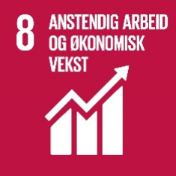

Kampen mot barnearbeid står høyt på den politiske dagsorden. I år 2000 var det rundt 250 mill. barnearbeidere i verden.
SPØRSMÅL 8
Cirka hvor mange barnearbeidere var det i verden i 2021?
160 mill.

Slide 35


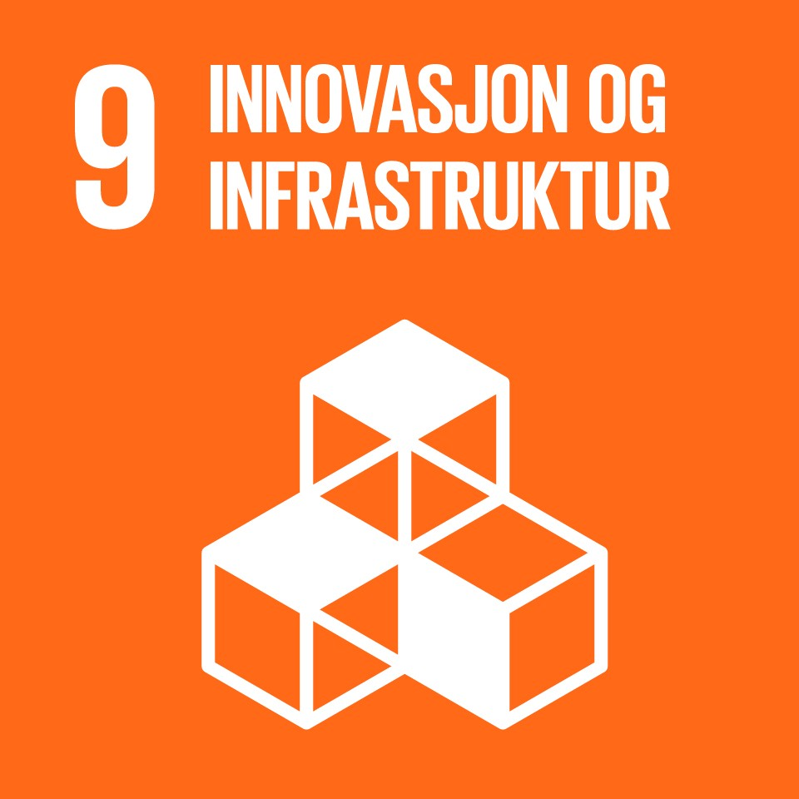

Industri, innovation og infrastruktur

Slide 36

Norge er et av de landene hvor flest innbyggere er på nett - faktisk hele 97 % pr. 2020. Men slik er det ikke i hele verden.
SPØRSMÅL 9
Cirka hvor stor andel av verdens befolkning hadde tilgang til internett i 2020?

Slide 37

Norge er et av de landene hvor flest innbyggere er på nett - faktisk hele 97 % pr. 2020. Men slik er det ikke i hele verden.
SPØRSMÅL 9
Cirka hvor stor andel av verdens befolkning hadde tilgang til internett i 2020?
30 %
60 %
70 %

Slide 38

Norge er et av de landene hvor flest innbyggere er på nett - faktisk hele 97 % pr. 2020. Men slik er det ikke i hele verden.
SPØRSMÅL 9
Cirka hvor stor andel av verdens befolkning hadde tilgang til internett i 2020?
60 %

Slide 39





Mindre ulighed

Slide 40



SPØRSMÅL 10
Gapet mellom verdens rikeste og verdens fattigste øker.
Hvor mange av verdens rikeste personer eier til sammen halvparten av verdens samlede formue?

Slide 41


Gapet mellom verdens rikeste og verdens fattigste øker.
SPØRSMÅL 10
Hvor mange av verdens rikeste personer eier til sammen halvparten av verdens samlede formue?
8
800
8 000

Slide 42
Gapet mellom verdens rikeste og verdens fattigste øker.
SPØRSMÅL 10
Hvor mange av verdens rikeste personer eier til sammen halvparten av verdens samlede formue?
8 personer

Slide 43
STILLING?

Slide 44




Bæredygtige byer og lokalsamfund

Slide 45

Det er økende politisk vilje til å utfase dieselbiler i bytrafikken, da de har et høyt utslipp av NOx-gasser.
SPØRSMÅL 11
Hvilke to grunnstoffer inngår i en NOx-gass?

Slide 46

Det er økende politisk vilje til å utfase dieselbiler i bytrafikken, da de har et høyt utslipp av NOx-gasser.
SPØRSMÅL 11
Hvilke to grunnstoffer inngår i en NOx-gass?
Neon og osmium
Nitrogen og oksygen
Nikkel og xenon

Slide 47

Det er økende politisk vilje til å utfase dieselbiler i bytrafikken, da de har et høyt utslipp av NOx-gasser.
SPØRSMÅL 11
Hvilke to grunnstoffer inngår i en NOx-gass?
Nitrogen og oksygen

Slide 48




Ansvarligt forbrug og produktion

Slide 49

Ifølge Miljøverndepartementet kaster vi i Norge 450 000 tonn mat årlig, noe som tilsvarer ca. 85 kg pr. forbruker.
SPØRSMÅL 12
Hvor foregår det største matsvinnet?

Slide 50




Ifølge Miljøverndepartementet kaster vi i Norge 450 000 tonn mat årlig, noe som tilsvarer ca. 85 kg pr. forbruker.
SPØRSMÅL 12
Hvor foregår det største matsvinnet?
I husholdningene
I matvarebutikkene
På restaurantene

Slide 51

Ifølge Miljøverndepartementet kaster vi i Norge 450 000 tonn mat årlig, noe som tilsvarer ca. 85 kg pr. forbruker.
SPØRSMÅL 12
Hvor foregår det største matsvinnet?
I husholdningene

Slide 52



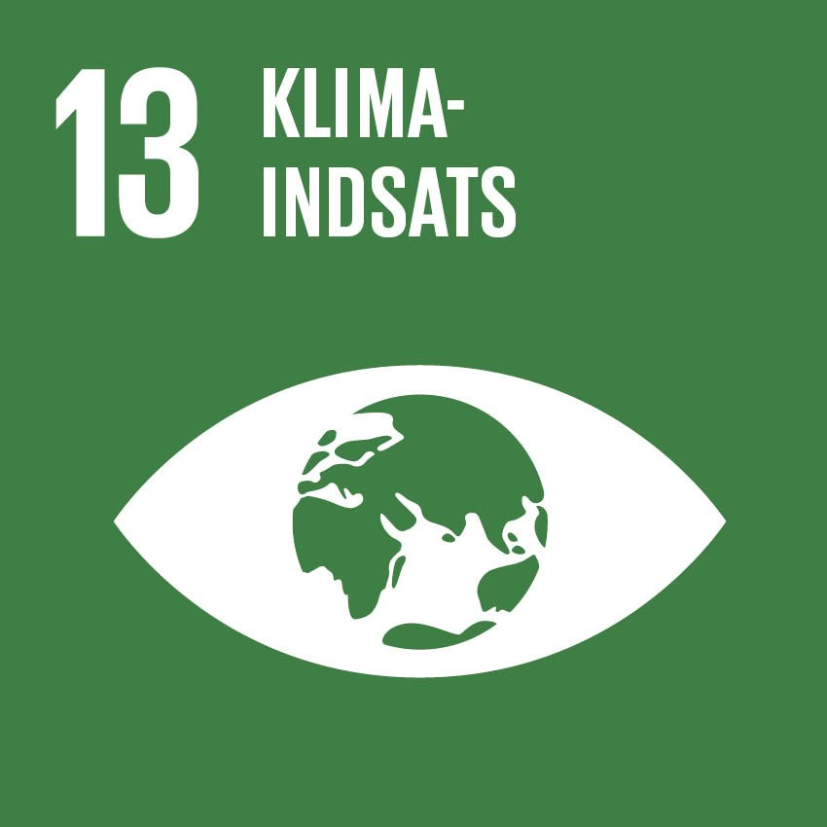
Klimaindsats

Slide 53

Den globale oppvarmingen henger tett sammen med utslipp av CO2.
SPØRSMÅL 13
Hvilket av disse landene slapp ut mest CO2 pr. innbygger i 2021?

Slide 54

Den globale oppvarmingen henger tett sammen med utslipp av CO2.
SPØRSMÅL 13
Hvilket av disse landene slapp ut mest CO2 pr. innbygger i 2021?
Kina
Qatar
Tyskland

Slide 55

Den globale oppvarmingen henger tett sammen med utslipp av CO2.
SPØRSMÅL 13
Hvilket av disse landene slapp ut mest CO2 pr. innbygger i 2021?
Qatar

Slide 56


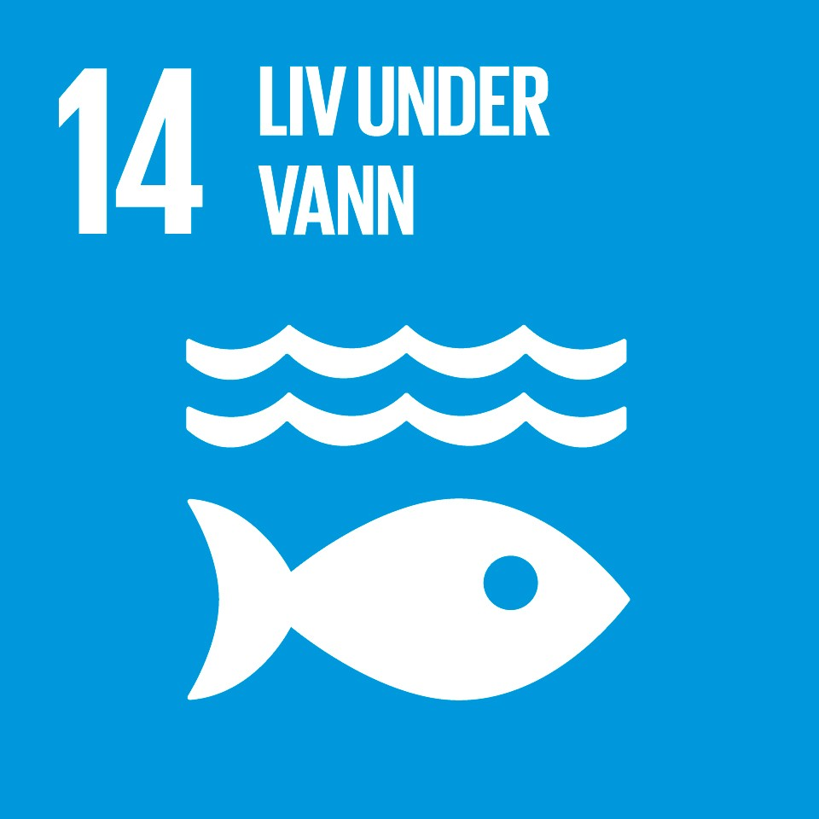
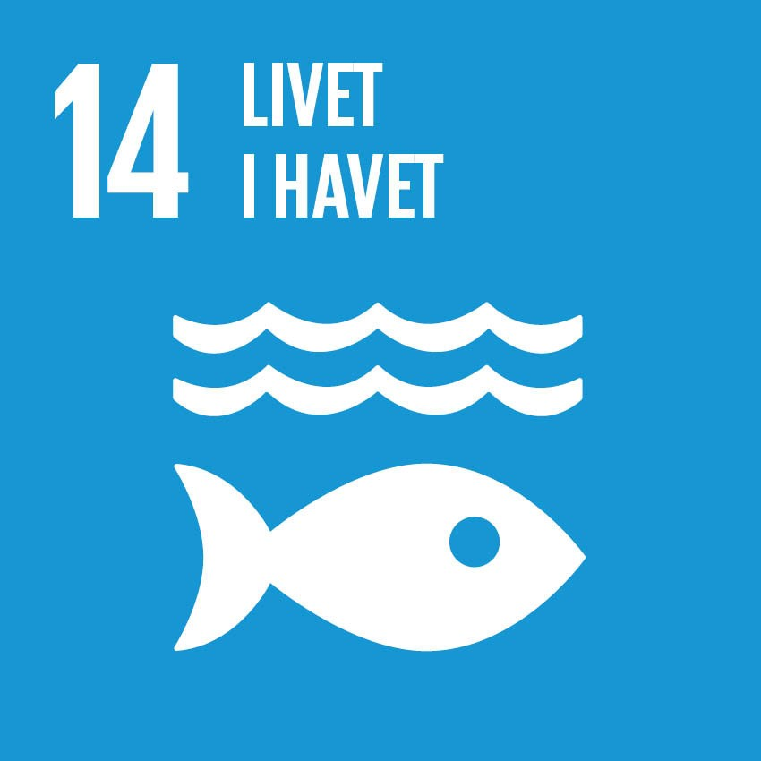
Livet i havet

Slide 57

SPØRSMÅL 14
Det såkalte Great Pacific Garbage Patch er et stort havområde hvor plastavfall flyter rundt og utgjør en trussel mot havdyr og økosystemer.
Omtrent hvor stor er 'den flytende søppeldynga'?

Slide 58




Det såkalte Great Pacific Garbage Patch er et stort havområde hvor plastavfall flyter rundt og utgjør en trussel mot havdyr og økosystemer.
SPØRSMÅL 14
Omtrent hvor stor er 'den flytende søppeldynga'?
På størrelse
med Spitsbergen
På størrelse med Norge
På størrelse
med Mongolia

Slide 59

Det såkalte Great Pacific Garbage Patch er et stort havområde hvor plastavfall flyter rundt og utgjør en trussel mot havdyr og økosystemer.
SPØRSMÅL 14
Omtrent hvor stor er 'den flytende søppeldynga'?
På størrelse med Mongolia

Slide 60


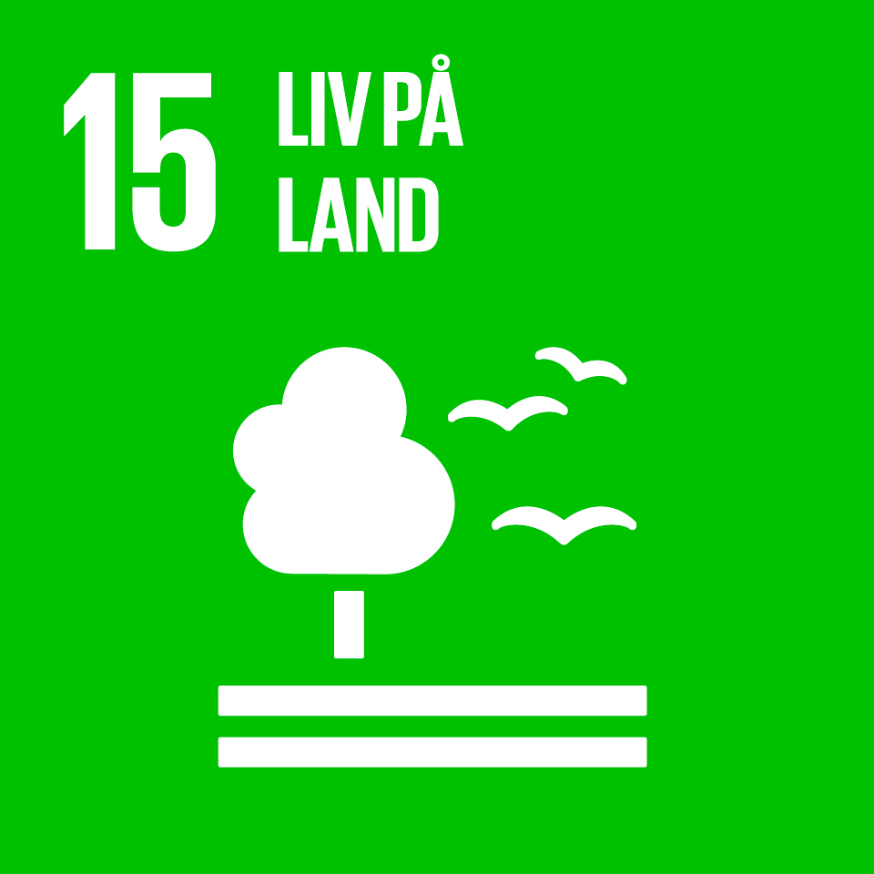
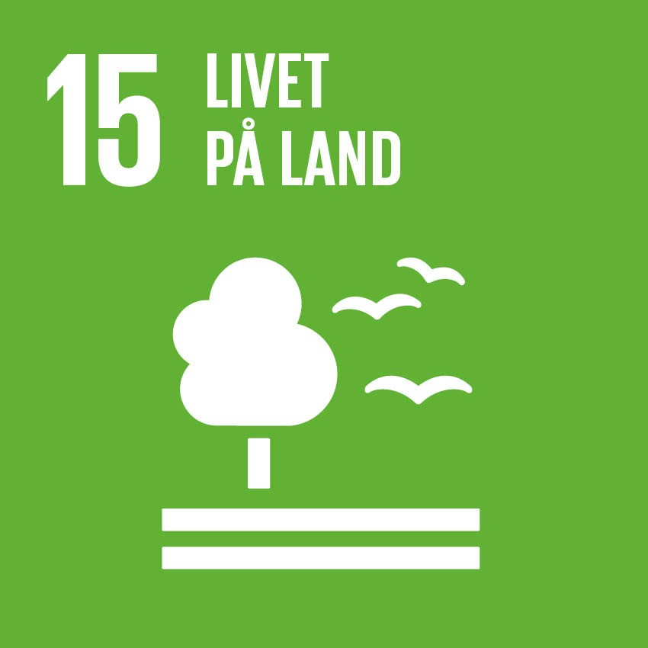
Livet på land

Slide 61

Tilstrekkelig store skogsområder er avgjørende for økosystemene på jorden.
SPØRSMÅL 15
Hvor mange prosent av Norges areal er dekket av skog?

Slide 62

Tilstrekkelig store skogsområder er avgjørende for økosystemene på jorden.
SPØRSMÅL 15
Hvor mange prosent av Norges areal er dekket av skog?
17 %
37 %
57 %

Slide 63

Tilstrekkelig store skogsområder er avgjørende for økosystemene på jorden.
SPØRSMÅL 15
Hvor mange prosent av Norges areal er dekket av skog?
37 %

Slide 64




Fred, retfærdighed og stærke institutioner

Slide 65

Ifølge Transparency International var følgende land de minst korrupte i 2021.
SPØRSMÅL 16
Rank | Land | Score
1 | ????? | 88
1 | Finland | 88
1 | New Zealand | 88
4 | Norge | 85
4 | Singapore | 85
Hvilket land er det siste av de tre landene som har delt førsteplass?

Slide 66

Ifølge Transparency International var følgende land de minst korrupte i 2021.
SPØRSMÅL 16
Rank | Land | Score
1 | ????? | 88
1 | Finland | 88
1 | New Zealand | 88
4 | Norge | 85
4 | Singapore | 85
Hvilket land er det siste av de tre landene som har delt førsteplass?
Sverige
Japan
Danmark

Slide 67

Ifølge Transparency International var følgende land de minst korrupte i 2021.
SPØRSMÅL 16
Rank | Land | Score
1 | ????? | 88
1 | Finland | 88
1 | New Zealand | 88
4 | Norge | 85
4 | Singapore | 85
Hvilket land er det siste av de tre landene som har delt førsteplass?
Danmark

Slide 68




Partnerskaber for handling

Slide 69

SPØRSMÅL 17
I 2020 oppfylte Norge og seks andre i-land målsetningen om å donere en viss del av bruttonasjonalinntekten til utviklingshjelp.
Hvor stor del av BNI ligger målsetningen på?

Slide 70

I 2020 oppfylte Norge og seks andre i-land målsetningen om å donere en viss del av bruttonasjonalinntekten til utviklingshjelp.
SPØRSMÅL 17
Hvor stor del av BNI ligger målsetningen på?
0,2 %
0,7 %
1,2 %

Slide 71

I 2020 oppfylte Norge og seks andre i-land målsetningen om å donere en viss del av bruttonasjonalinntekten til utviklingshjelp.
SPØRSMÅL 17
Hvor stor del av BNI ligger målsetningen på?
0,7 %

Slide 72
Takk for nå!
»Vi er den første generasjonen som kan avskaffe fattigdom, og den siste som kan forhindre de verste konsekvensene av klimaendringene«
Ban Ki-moon FNs generalsekretær
2015

